Slide 1

بسم الله الرحمن الرحيم
جامعة الدمام
كلية تربية
قسم رياض الاطفال
المدخل الى رياض الاطفال
المحاضرة الثانية
أعداد الدكتورة : فاطمة على

Slide 2
تطور مفهوم الروضة
العناصر المكونة لهذه المحاضرة :
التربية التعويضية.
الروضة .... لمن؟
سن القبول بالروضة.
أولويات القبول بالروضة.
توظيف تكنولوجيا المعلومات والاتصالات المتطورة.
إيجاد بدائل تربوية للروضة.
أساليب التعليم في رياض الأطفال.

Slide 3
الأهداف الإجرائية للمحاضرة
أن تعرف الطالبة مفهوم التربية التعويضية .
أن تعرف الطالبة سن القبول بالروضة .
أن تتعرف الطالبة على أولويات القبول بالروضة.
أن تعرف الطالبة توظيف تكنولوجيا المعلومات والاتصالات المتطورة .
أن تتعرف الطالبة على إيجاد بدائل تربوية للروضة.
أن تتعرف الطالبة على أساليب التعليم في رياض الأطفال .

Slide 4
التربية التعويضية (أهمية التربية التعويضية في رياض الأطفال:
لقد حظيت النواحي الجسمية والصحية والاجتماعية والانفعالية في نمو الطفل بالاهتمام الأكبر لروضة خلال النصف الأول من القرن العشرين. أما النمو العقلي فقد اعتبر تدريباً، ولهذا رؤي تأجيله للمدرسة الابتدائية. وكل ما حققه الطفل من نمو معرفي كان من خلال اللعب، وهكذا تأصلت فكرة" اللعب للروضة والتعليم للمدرسة".
إلا أن هذا المفهوم قد تعرض للتساؤل في أواخر الخمسينيات وبداية الستينيات نتيجة للاهتمام المتجدد بدراسات جان بياجيه في النمو المعرفي، ودراسات بنجامين بلوم الطولية ودراسات وكتابات ماكفيكر هانت، التي تناولت جميعها أثر السنوات الأولى من حياة الطفل على نموه العقلي.

Slide 5
تطور مفهوم الروضة
لقد حظيت النواحي الجسمية والصحية والاجتماعية والانفعالية في نمو الطفل بالاهتمام الأكبر لروضة خلال النصف الأول من القرن العشرين. أما النمو العقلي فقد اعتبر تدريباً، ولهذا رؤي تأجيله للمدرسة الابتدائية. وكل ما حققه الطفل من نمو معرفي كان من خلال اللعب، وهكذا تأصلت فكرة" اللعب للروضة والتعليم للمدرسة".

Slide 6
إلا أن هذا المفهوم قد تعرض للتساؤل في أواخر الخمسينيات وبداية الستينيات نتيجة للاهتمام المتجدد بدراسات جان بياجيه في النمو المعرفي، ودراسات بنجامين بلوم الطولية ودراسات وكتابات ماكفيكر هانت، التي تناولت جميعها أثر السنوات الأولى من حياة الطفل على نموه العقلي.

Slide 7
وكانت معظم برامج تعليم ما قبل المدرسة التي سادت في الستينيات ترمي إلى الحيلولة دون فشل التلاميذ الذين ينتمون إلى الطبقات الأقل حظاً من الناحية الاجتماعية والثقافية في دراستهم بالمرحلة الابتدائية، وقد أطلق على هذه البرامج اسم "برامج التربية التعويضية". حيث اعتقد القائمون عليها أن باستطاعتهم تعويض الأطفال عما ينقصهم في بيئاتهم من فرص للنمو والتعليم.
هذا الاعتقاد في أهمية السنوات الأولى للنمو المعرفي، وفي دور البيئة الغنية بالمثيرات في تنمية عقل الطفل وذكائه، كان وراء إنشاء العديد من رياض الأطفال في مناطق مختلفة من العالم وخاصة في الولايات المتحدة الأمريكية وغرب أوروبا.

Slide 8
ومن أشهر هذه البرامج وأكثرها انتشاراً برنامج "هيدستارت" بالولايات المتحدة الأمريكية وبرامج "المناطق ذات الأولوية التربوية".
وأبرز الأنشطة التي تضمنتها هذه البرامج كانت ترتبط بتنمية المهارات اللغوية والمفاهيم الرياضية للأطفال فيما قبل المدرسة، بعض هذه البرامج – مثل برنامج "بريتر وإنجلمان" Bereiter and Engelmann, 1966)).

Slide 9
ولكن هذه البرامج التعويضية لم تحقق الأهداف المرجوة منها، فالدراسات التقويمية لبرنامج "هيدستارت" وغيره أثبتت أن الأطفال الذين التحقوا بهذه البرامج قد حققوا زيادة في معدلات الذكاء أثناء اشتراكهم في البرنامج، ولكن آثار البرامج تلاشت بعد انتهائه.

Slide 10
أهم ما توصلت إليه الدراسات التقويمية للبرامج التعويضية:
1- يبقى أثر البرنامج محدوداً بدون إشراك الأسرة فيه، والقليل مما يحققه الطفل من البرنامج يختفي بانتهائه.
2-لا يمكن النظر إلى البرامج التعويضية في مرحلة ما قبل المدرسة على أنها الطريقة الوحيدة للتغلب على التفاوت في الفرص في المجتمع، بل ينبغي أن تشارك جميع أجهزة ومؤسسات الدولة في تحسين الخدمات التي تقدمها للأسرة في مجالات الصحة والتغذية والإسكان وفرص العمل.
3- ينبغي النظر إلى برنامج "التدخل التربوي" على اعتبار أنه برنامج طويل المدى يبدأ مع انتهاء مراحل الطفولة وينتهي بإعداد الشباب لتكوين الأسرة (آباء وأمهات).

Slide 11
ويرى البعض من رواد التربية التعويضية، مثل "موريس شازان" (Chazan, 1973) الذي رأس العديد من البرامج والبحوث المرتبطة بالتربية التعويضية في مرحلة ما قبل المدرسة بجامعة "سوانسي" (Swamsea) بمقاطعة ويلز ببريطانيا
نستخلص مما سبق أن فكرة "التربية التعويضية" لم تستبعد نهائياً بل طورت وأدخلت عليها بعض التعديلات لتأتي بنتائج أفضل، وخاصة إذا أشرك الآباء في عملية تعليم أطفالهم وتربيتهم واهتموا بتهيئة المناخ الذي يشجع على التفكير في بيوتهم.

Slide 12
أن تكيف برامجها وأساليب التعليم فيها لاحتياجات الأطفال وظروفهم المتفاوتة بحيث يجد كل طفل فيها ما يتفق ونمط التعليم الذي اعتاد عليه في بيئته وأسرته ويلبي حاجاته ومطالبه. وكلما كانت البرامج متنوعة وغنية والأساليب متعددة أمكن مراعاة الفروق الفردية بين الأطفال من حيث القدرات والاستعدادات، وهذا أفضل بكثير من فرض أسلوب موحد في التعامل مع الأطفال يقوم على اللعب الحر، كما هو الحال في الروضة"التقليدية" (Chazan, 1978).
أن التربية التعويضية أسهمت في إلقاء الضوء على المناهج وطرق التعليم في مرحلة الرياض، ووجهت أنظار العاملين في المرحلة إلى ضرورة أن تقوم الروضة والمعلمات بدور كبير وأكثر فاعلية في توجيه خبرات المتعلمين. وينطبق ذلك بصفة خاصة على الأطفال الذين يأتون من بيئات تنقصها وسائل الثقافة وفرصة التعليم. وبمعنى آخر فإن المطلوب من روضة الأطفال

Slide 13
وفي مقابل هذا الرأي يرى بعض العلماء أن تكون روضة الأطفال جزءاً من مجتمع خدمات محلي، بحيث تتاح الفرصة للشباب للتعامل مع الأطفال ورعايتهم فيكون ذلك إعداداً لدورهم كالآباء في المستقبل. كما أن مثل هذا "المجتمع" سيمكن الآباء من ممارسة أنشطة ترويحية وتثقيفية وهم مطمئنون على أطفالهم، وقد أنشئت مثل هذه المراكز في المجتمعات السكنية الحديثة في فرنسا، ويعتقد أنها تنطوي على فرص حقيقية للتعاون والاستمرارية في الخدمات المقدمة لأطفال ما قبل المدرسة.
كما أوضحت البرامج التعويضية أهمية إشراك أولياء الأمور في العملية التعليمية (B. Tizard, 1975). ولكن السؤال الذي ظل يتردد هو: أي شكل من أشكال التعاون يجب أن يتم بين المدرسة والآباء؟ يرى برونر (Bruner)، أهمية إشراك أولياء الأمور في كل خطوة بما في ذلك اتخاذ القرارات التربوية.

Slide 14
الروضة ....... لمن؟
مهما يكن شكل الخدمات التي تقدم للأطفال، سواء أكانت روضات مستقبلة أم ملحقة بالمدارس الابتدائية أم جزءاً من مركز اجتماعي أم مجمعاً للخدمات، فهناك شبه إجماع على أهميتها.

Slide 15
ويرجع ذلك إلى أسباب عديدة منها:
الظروف الاقتصادية والاجتماعية والثقافية والسكنية ومتطلبات الحياة العصرية، التقدم التكنولوجي والعلمي والتقدم في وسائل الاتصال وتزايد أثرها، بالإضافة إلى ما أكدته الدراسات النفسية من أن كل ما يحققه الفرد من تعلم إنما يقوم على تعلم سابق جذوره في الطفولة المبكرة التي تشهد أسرع فترة نمو في حياة الإنسان.

Slide 16
ويذهب بعضهم إلى أبعد من ذلك، إذ يقول "جاك تيزارد" (Tizard, J.1978) بأنه ليس من المهم أن تكون الأم عاملة أولا، إذا كان الطفل من الطبقات العاملة أو المتوسطة أو الراقية، يكفي أن يرغب ولي الأمر في أن يرسل ابنه إلى روضة أطفال أو حضانة لتوفر له هذه الخدمة الحيوية، ويبنى تيزارد رأيه هذا على نتائج دراسات عديدة واستطلاعات رأي أجريت في بريطانيا تؤكد ضرورة التوسع في إنشاء رياض الأطفال

Slide 17
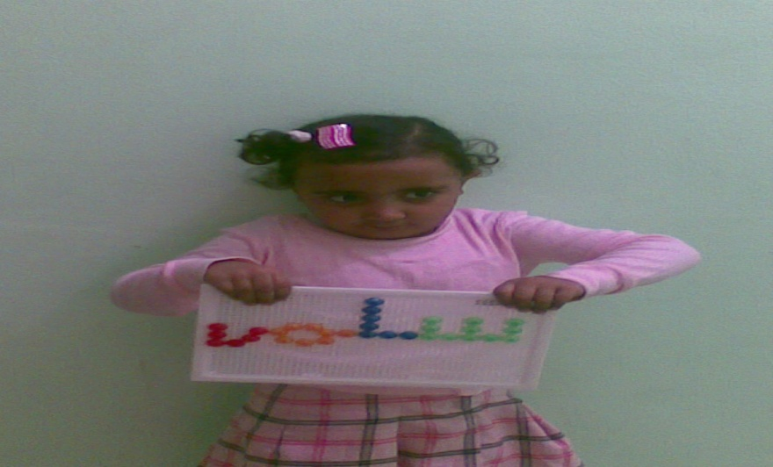
لمواجهة الحاجة المتزايدة لها ومطالبة الآباء بتوفير هذه الخدمة لأبنائهم، ويضيف تيزارد: " بالنسبة للأطفال في سن الثالثة والرابعة (سن التعليم الإلزامي في انجلترا الخامسة) فإن الطلب يزداد، على أن تكون البرامج ذات صبغة تربوية وليست برامج للرعاية النهارية، وعليه، فإنه يطالب أن تكون رياض الأطفال جزءا لا يتجزأ من النظام التعليمي كما هو معمول به في بعض الدول الصناعية المتقدمة، حيث أصبح التعليم في الطفولة المبكرة خارج نطاق الأسرة أمراً مشروعاً ومعترفاً به. على أن تتبع هذه الخدمات جهازاً واحداً، وتقدم برامج متنوعة تتضمن أهدافاً وغايات متعددة وهيئة متخصصة في شتى المجالات، وتشرك الآباء في كل خطوات تخطيط وتنفيذ برامج تعليم أطفال ما قبل المدرسة.

Slide 18
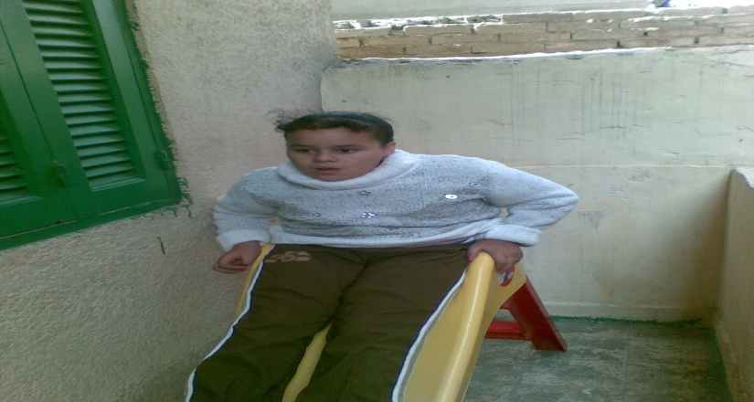
هذا الاهتمام بالتربية المبكرة للطفل، الذي بدأ في الستينيات واستمر حتى السبعينيات ازداد وضوحاً في الثمانينيات مع الاتجاه نحو المطالبة بجعل المرحلة مجانية يشترك فيها العامة والخاصة، وربما تشهد السنوات القادمة دخول رياض الأطفال ضمن النظام التعليمي الأساسي كمرحلة إلزامية.

Slide 19
جدول (1)
معدل الالتحاق الإجمالي في رياض الأطفال (التعليم قبل الابتدائي)
بمصر – رؤية مستقبلية
السنوات | 1990 | 1998 | 2000 | 2001 | 2002 | 2003 | 2012 (تقديري)
نسبة التسجيل | 6% | 9% | 12% | 12% | 13% | 14% | 60%
(معدل الالتحاق)

Slide 20
لابد من الاستفادة من خبرات الدول الأخرى التي واجهت في وقت من الأوقات مثل هذه المعادلة الصعبة، وطرحت لها حلولاً تتمشى واحتياجاتها وظروفها الاجتماعية والاقتصادية، ومطالب الآباء والأبناء، والإمكانات التي تقدمها تكنولوجياً التعليم والمعلومات المتطورة والأفكار التربوية المبتكرة.

Slide 21
من الأمور التي تستحق الرجوع إليها ما أخذت به بعض الدول الأجنبية بالنسبة للآتي:
خفض سن القبول بالروضة.
تحديد أولويات القبول.
توظيف تكنولوجيا المعلومات والاتصالات المتطورة.
إيجاد بدائل تربوية للروضة.

Slide 22
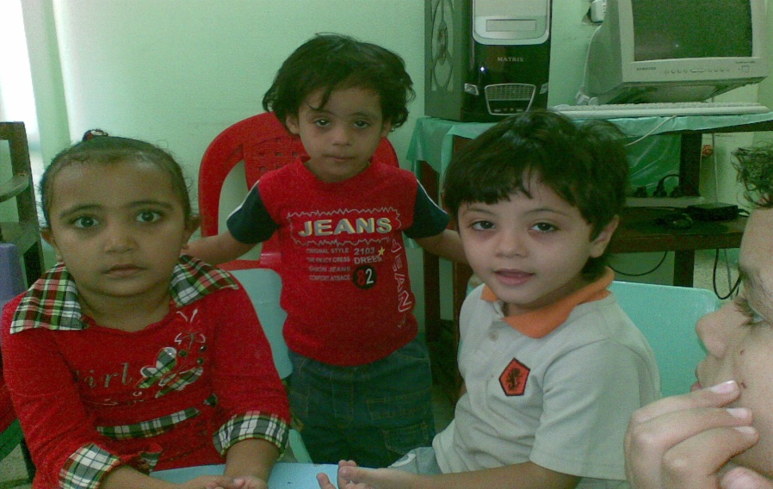
ولا يخفى على احد التكلفة العالية لإلحاق طفل بروضة أطفال خاصة، والتي فاقت في بعض الأحيان في المدن الكبيرة تكلفة التعليم الجامعي، ففي حين أن الأولوية، في الدول الغربية، تعطي لأطفال الفئات الأحوج، والتي وصفت بأنها فئات محرومة ثقافياً وأقل حظاً اجتماعياً.

Slide 23
وبالتالي تكون أولى بالخدمات التعليمية التعويضية التي تقدمها الدولة، يلاحظ أنها لا توجد لدينا سياسة أولويات ربما باستثناء القدرة المالية. إذ لا يوجد مثلا ما يعرف بالمناطق ذات الأولوية التربوية (educational priority areas)، كالعشوائيات أو الأحياء الفقيرة أو المناطق النائية التي لا تصلها الخدمات. كما لا ينظر إلى الاعتبارات الخاصة بثقافة الأسرة من حيث قدرتها على توفير فرص للطفل للنمو والتعلم تغنيه بعض الشىء عن الالتحاق بروضة أطفال، بل العكس هو الصحيح، إذ أن الأسر القادرة مادياً هي التي تستطيع المنافسة على الخدمات التربوية المحدودة، وهي التي توفر لأطفالها وسائط الثقافة

Slide 24
من كتب مصورة ولعب تعليمية وكمبيوتر واتصال بشبكة المعلومات الدولية (الانترنت)، وبما تقدمه الفضائيات من ترفيه وتثقيف، أي أن أطفال الطبقات الأقل حظاً من الناحية الاقتصادية/الاجتماعية والمرحومة ثقافياً هي التي تحرم الخدمات التربوية التي تقدم للطفولة المبكرة.

Slide 25
ونظراً للإقبال الشديد على الروضات الرسمية – عربي ولغات تجريبية – فإن هناك من قوائم انتظار طويلة، ولا يستبعد بأن يلتحق الطفل بسنة أولى روضة وقد تخطى الخامسة من عمره، مما يعني وصوله للصف الأول الابتدائي وقد جاوز السابعة من عمره، في حين أن الطفل البريطاني يكون في هذه السن ملتحقاً بالصف الثالث الابتدائي (infant/primary school) . والأخطر من ذلك أن طفل الروضة لدينا يتبع منهجاً وضع لمن تتراوح أعمارهم ما بين (4-6) سنوات بغض النظر عن السن أو القدرات التي وصل إليها.

Slide 26
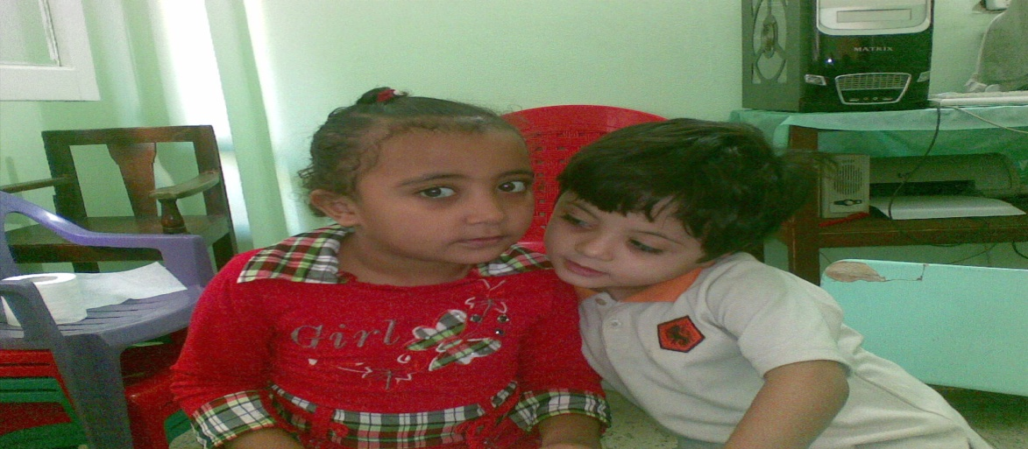
وهناك نقطة مهمة جداً ينبغي الانتباه إليها، وهي ضرورة الالتزام بقبول الأطفال بالروضات التي تقع في نطاق سكنهم الجغرافي كما هو معمول في معظم دول العالم. وهذا لا يتأتي إلا في حالة تكافؤ الفرص من حيث توفير روضات بمصاريف رمزية، وتتوافر فيها معايير الجودة بغض النظر عن موقعها أو الأحوال الاقتصادية والاجتماعية

Slide 27
والثقافية للمستفيدين منها، حتى يختفي التزاحم على روضات دون غيرها. ولكن من الواضح أن هذا أمل بعيد المنال.
ولابد أن نتذكر، والحديث عن الأولويات، ضرورة دمج ذوي الاحتياجات الخاصة، وبالذات ذوي الإعاقة البسيطة، بأقرانهم الملتحقين برياض الأطفال، حيث المنهج المرن الذي يتيح لهم المشاركة في بعض الأنشطة والحصول على المساعدة في المجالات التي يحتاجون إليها، وبهذا قد يتمكن البعض من تجاوز صعوبات كانت تحول دون التحاقهم بمدرسة ابتدائية عادية.

Slide 28
كيف يمكن إيجاد بدائل تربوية للروضة؟
في ضوء عدم قدرة العديد من الدول، بما فيها الدول المتقدمة، على توفير مكان في الروضة لكل طفل لم يصل بعد إلى سن التعليم الإلزامي، وللطلب الشديد على هذه الخدمة رغبة من أولياء الأمور في أن يستفيد أطفالهم من فرص التعليم "شبه النظامي" القائم على اللعب المنظم والموجه وغيره من طرق التعليم المناسبة لأطفال هذه المرحلة مثل الاستكشاف، ومن خلال الخبرة المباشرة وتناول المحسوسات ورؤية الأشياء على الطبيعة، فقد ظهرت "جماعة اللعب" (Play group) منذ ما يقرب من أربعة عقود، وانتشرت بشكل كبير في جميع أنحاء أوروبا والولايات المتحدة الأمريكية. وأصبح لها اتحاد ونقابة وأنظمة وقوانين تحكم العمل بها وبموجبها تصدر التراخيص ويتم تقويمها وتوضع البرامج لإعداد العاملين بها.

Slide 29
وبالرغم من التسمية، فإن العمل في "جماعات اللعب" ليس مجرد لعب، وإن كان الأسلوب الغالب عليه هو "اللعب" ، لقناعة أصحاب الفكرة بأن الطفل في هذه السن المبكرة يستطيع أن يتعلم الكثير بواسطة اللعب الذي يتمشى مع فطرته وأسلوبه في التعلم، فمن خلاله يعبر عن ذاته، وينمي علاقاته مع الآخرين صغاراً وكباراً، ويتفاعل مع الأشياء في بيته فينمي مفاهيمه وقدراته ومهاراته المختلفة.

Slide 30
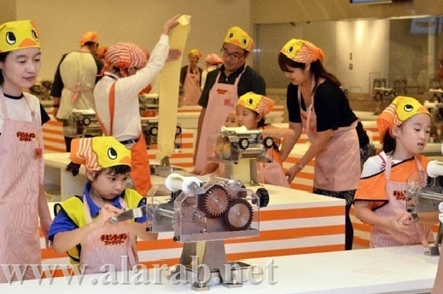

Slide 31
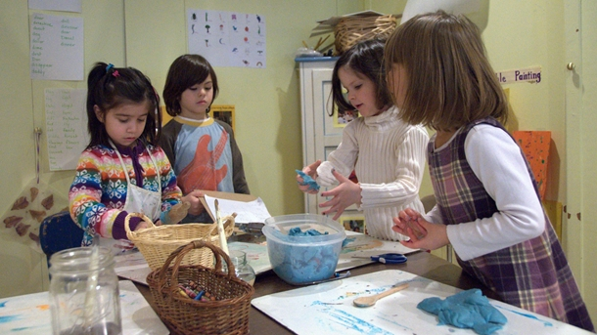

Slide 32
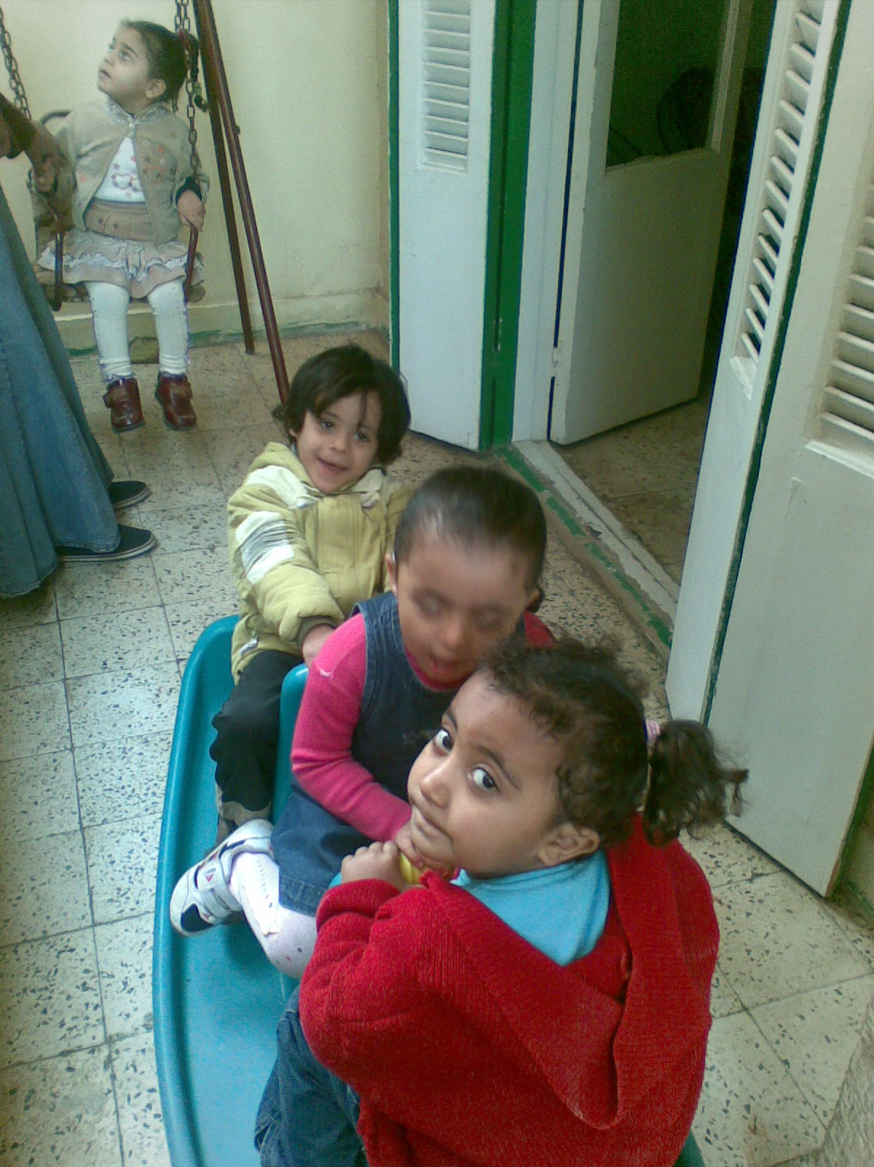
وتقوم جماعة اللعب على مبدأ هام ألا وهو اعتبار الوالدين المسئول الأول عما يجري فيه ابتداء من اتخاذ قرار بإنشاء جماعة لعب والتخطيط لها وتجهيزها، وانتهاء بالمشاركة الفعلية في أنشطتها وتقويم العمل بها. وبهذا المفهوم، فإن جماعة اللعب وجدت لتلبية حاجات الأطفال في مرحلة هامة من عرهم، لا كحل لمشكلة عدم وجود أحد لرعاية

Slide 33
الطفل أثناء غياب الوالدين، ومع ذلك فإن الفائدة كبيرة جدا للأطفال ولأولياء أمورهم على حد سواء، حيث أن هناك توعية والدية كبيرة وغير مباشرة من جراء اشتراك أولياء الأمور في هذه التجربة الممتعة والمحققة لأهداف تعليمية متنوعة للأطفال.
يمكن تلخيص الأهداف التي تحققها جماعة اللعب بالنسبة للأطفال في الآتي:
تكوين صداقات.
تعويد الطفل على الانتقال تدريجياً إلى المدرسة، حيث إن جماعة اللعب تعتبر امتداداً طبيعياً للأسرة لعدم وجود تعليم نظامي بها، ومن المتوقع أن يشعر الطفل بها بالأمان والحنان والقبول الذي يلقاه في أسرته.
تزيد من ثقة الأطفال في أنفسهم قدراتهم لتنوع الأنشطة بها... بما لا يسمح بشعور أي طفل بأنه أقل من غيره، أو أنه "فاشل".

Slide 34
بالإضافة إلى تنمية مهارات التفاعل الاجتماعي وتنمية مفهوم ذات ايجابي
(self – concept) ومهارات خدمة الذات (self-help). وينمي الطفل من خلال اللعب قدراته العقلية/المعرفية ومهاراته الجسمية/الحركية وطرق التفكير المنطقي والابتكاري وينمي حواسه والذوق الفني، إلى جانب بعض المهارات الأساسية للتعلم مثل اللغة والمفاهيم الرياضية والعلمية البسيطة.

Slide 35
أما بالنسبة للآباء، فإن التقاءهم بأولياء أمور أطفال في سن أبنائهم، يحقق أكثر من غرض، من ذلك:
تهيئة الفرص لتكوين صداقات مع أولياء أمور أطفال آخرين، بعد أن قلت الصداقات مع الزواج والإنجاب وظروف الحياة المعيشية.
في جماعة اللعب يتحدث الآباء مع بعضهم البعض حول المشكلات التي يواجهونها مع أطفالهم، وهذا يسهم في تبادل الخبرات ومساعدة الآباء وتأييدهم لبعضهم البعض.
تخلص الآباء من الشعور "بالفشل" عندما يكتشفون بأنهم ليسوا وحدهم في مواجهة بعض مظاهر السلوك التي لا يعرفون كيف يتصرفون إزاءها.
جماعة اللعب فرصة لمشاركة الأم/الأب في خبرات طفله وفي تنميه وتعليمه، وهذا يسعد الأطفال كثيراً ويمنحهم الإحساس بالحب والطمأنينة والأمان. ففي" الجماعة"

Slide 36
يكتشف الآباء ما يحبه أطفالهم، ويقترحون الأنشطة التي يودون أن يشارك فيها طفلهم ويجربونها على الطبيعة ويشاهدون بأنفسهم إذا كان ذلك ما يريده الطفل بالفعل، كما يكتشفون أن طفلهم مختلف في البيت عما هو مع أصدقاء اللعب.
جماعة اللعب تعلم الآباء الابتكارية في التعامل مع الطفل.
تعطي جماعة اللعب للأم بخاصة، وقتاً أطول لنفسها دون الشعور بالذنب. فبغض النظر عما إذا كانت الأم ربة منزل أو تعمل طول أو بعض الوقت، أو تقوم بالدراسة لتحقيق ذاتها أو تحسين وضعها الاجتماعي والاقتصادي، فإنها تستطيع أن تقوم بذلك بعض ساعات اليوم الواحد أو لعدد من أيام الأسبوع وهي مطمئنة بأنها لم تقصر في حق أطفالها، أي بدون إحساسها بالذنب.

Slide 37
جماعة اللعب قليلة التكاليف بالنسبة لروضة خاصة أو مربية في المنزل. ففي هذا النظام، تكون مشاركة أولياء الأمور في تنظيم مجموعات اللعب والمشاركة في أنشطتها شرطاً أساسياً لانضمام طفلهم للمجموعة.
ويمكن لأولياء الأمور المشاركة في تحويل مكان (يتبرع به أحدهم أو يتم تأجيره) إلى مقر المجموعة وتجهيزه في أبسط الحدود، واقتسام تكلفة تشغيله أو راتب قائد المجموعة (المشرفة)، وما يحتاجه المقر من لعب وأدوات خامات يتوفر الكثير منها مما يمكن الاستغناء عنه في معظم البيوت.

Slide 38
ومن مزايا جماعات اللعب أنها ليست مقتصرة على فئة دون غيرها، فلا فرق بين متعلم أو غير متعلم، أم عاملة أو غير عاملة، أو أسرة غنية أو فقيرة، المهم أن، يتم تصميمها بما يتلاءم واحتياجات الأطفال ويراعي ظروف الآباء واحتياجاتهم حتى يمكنهم المشاركة الفعالة في كل خطوة من خطوات التخطيط والتنفيذ. فإذا رجعنا إلى ما جاء في الفصل السابق حول البرامج "التعويضية" التي طرحت للتغلب على ظروف الفئات الأقل حظاً اقتصادياً واجتماعياً وثقافياً، وما أثبتته الدراسات التتبعية حول محدودية أثر تلك البرامج، بدون المشاركة الفعلية لأسر الأطفال فيها.. لأدركنا سبب اهتمام جماعات اللعب بألا تتم التربية المبكرة بمعزل عن الأسرة والمجتمع المحلي، ليس فقط للاستفادة من خبراتهم وتوجيهها بما يخدم الأطفال، ولكن أيضا لأن الأطفال يقضون معظم ساعات يومهم مع أسرهم ولابد من ضمان الاستمرارية والتنسيق ليكون للبرنامج أثره المستمر في حياة الأطفال وأسرهم.

Slide 39
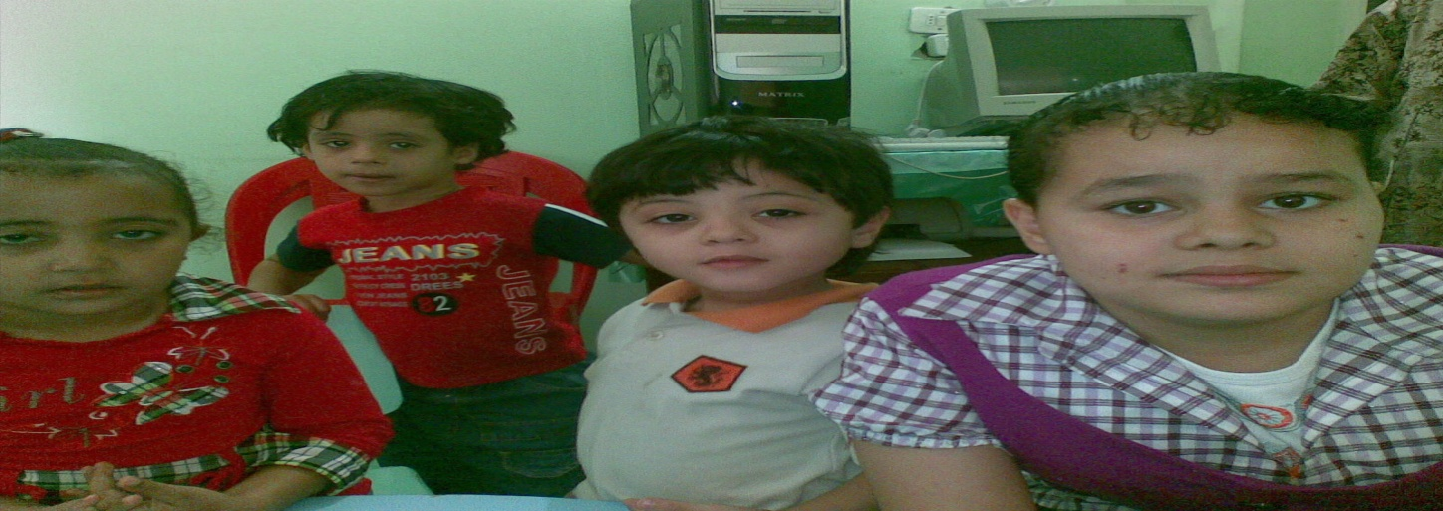
مما سبق يتضح أن الفئات الأحوج إلى هذا النوع من التنظيم البديل هم غير القادرين على توفير مكان لطفلهم في الروضة – خاصة كانت أو حكومية – وسكان المناطق النائية أو المحرومة من الخدمات التعليمية والثقافية والصحية وبحاجة إلى توجيه وتوعية بالنسبة للطرق السليمة لتربية النشء وتلبية احتياجاتهم العقلية والنفسية والجسمية.

Slide 40
لا شك أن هناك العديد من الهيئات التطوعية وأصحاب الأعمال والأفراد الذين يرحبون بالمساهمة في مشروع كهذا إذا ما تم تنظيمه والتخطيط له بشكل جيد ووضعت له الضوابط التي تضمن حسن استخدام المصادر المتاحة وتوظيف الأموال للغرض الذي جمعت من أجله، مع وجود جهاز رقابة مالية وإدارية وفنية مستقل تحكمه مصلحة الأطفال وفقا لميثاق (code of ethics)، بعيداً عن الضغوط من أية جهة كانت. وغني عن القول بأن هناك حاجة لتحديد مواصفات المسموح لهم أو لهن بالعمل في مثل هذه المجموعات من ناحية شخصية أو فنية، والحد الأدنى من المؤهلات المقبول بها، هذا إلى جانب الأمهات.

Slide 41
قد يعتمد البعض بأن "جماعة اللعب" عبارة عن ناد أو مركز رعاية نهارية يلعب فيه الطفل دون تعلم حقيقي، ولكن الواقع أن مثل هذه المراكز لا تختلف كثيراً عن الروضة أو الحضانة من حيث الأنشطة والخبرات والإمكانات التي تقدمها للأطفال، والتي يتم من خلالها اكتساب العديد من المفاهيم والمهارات، ولكن بمشاركة حقيقية من قبل أولياء الأمور.

Slide 42
لا شك أن الوصول إلى الهدف القومي الطموح بإلحاق 60% من أطفال مصر (سن 4-6) بشكل من أشكال التعليم النظامي بحلول عام 2010، يستحق بأن تجند من أجله جميع الإمكانات وأن تقدم الحلول المبتكرة لتحقيقه. وفي ظل الجدل القائم حالياً بإعادة السنة السادسة للتعليم الابتدائي أو إبقاء المرحلة خمس سنوات، قد يكمن الحل بإضافة السنة في بداية المرحلة وليس في نهايتها، بحيث يلحق الأطفال بالمدرسة في سن الخامسة ولمدة ست سنوات، لترتفع بذلك نسبة الملتحقين بالمدرسة من الأطفال (عمر 4-6سنوات) إلى 60% وربما لأكثر من ذلك مع مرور الوقت.. ويبدأ العمل على توفير

Slide 43
الفصول والمعلمات لهذه الفئة العمرية بدلاً من مجابهة معضلتين في آن واحد: إعادة الصف السادس وإدخال 60% من أطفالنا في المرحلة العمرية من أربع إلى ست سنوات روضة أطفال. وكل من عمل في حقل التعليم يدرك عبء التوسع في الخدمات التعليمية بحيث تشتمل أعداداً ونسباً أكبر من التلاميذ في مرحل نمو متفاوتة، من بينها توفير المباني التعليمية والتجهيزات الملائمة والمعلمين المعدين إعداداً خاصاً والكتب المدرسية والمناهج التعليمية المتطورة والموجهين وغيرهم ممن يطمئنون على سير العملية التعليمية.

Slide 44
وبالطبع فإن كل عنصر مما سبق يحتاج إلى تمويل خاص، في ظل إمكانات محدودة وأعداد متزايدة من التلاميذ، ستستمر في الزيادة طالما بقي النمو السكاني بمعدلاته الحالية.
لقد آن الأوان لإيجاد تعليم مواز يقوم بجهود أهلية، تساندها الهيئات الرسمية والمنظمات المعنية محلياً ودولياً بالإضافة إلى الدول المانحة، ليصبح التعليم حقاً وفعلاً للجميع، وعدم النظر إلى مرحلة الروضة على أنها خارج السلم التعليمي باعتبارها رفاهية.

Slide 45
فمن حق أطفالنا، كما هو الحال في معظم دول العالم النامية والتي في طريقها إلى ذلك، أن تستغل قدراتها المعطلة في السنوات الأولى وتنميتها إلى أقصى حد وهذه مسئولية الأهالي والدولة على حد سواء.

Slide 46
أساليب التعليم في رياض الأطفال:
منذ أنشأ (فروبل) روضته الأولى عام (1840) أي قبل أكثر من قرن ونصف من الزمان، انتشرت أفكاره في أوروبا ومن ثم في الولايات المتحدة الأمريكية على يد السيدة (كارل شورز) التي قامت بإنشاء أول روضة على غرار مدرسة فروبل بولاية وسكنسن عام (1855)، ومفهوم الروضة يرتبط باللعب الحر والنشاط الذاتي التلقائي. وليس من السهل على من يؤمن بأن قدرات الطفل وإمكاناته تتفتح من تلقاء نفسها دون تدخل من الخارج أن يتقبل فكرة عمل برامج وخطط منظمة على شكل مناهج تدرس لأطفال الروضة.

Slide 47
وقد ساعد على تكريس أفكار فروبل واستمراريتها ما طالبت به (ماريا منتسوري) من عدم تدخل الكبار، أي المعلمات، في عملية التعلم، وصممت وسائل حسية توجه تعلم الطفل بدلاً من المعلمة، وبالمثل فعل ديوي حيث نادى ببناء منهج النشاط حول ميول الأطفال واهتماماتهم، وبمعنى أصح أن يترك للمتعلمين مهمة اختيار ما يريدون ممارسته من نشاط دون الالتزام بمنهج محدد.
استمر الحال كذلك إلى أن ظهر أنصار التدخل التربوي (educational intervention) في بداية الستينيات وطالبوا بتعليم حد أدنى من المفاهيم والمهارات للأطفال وإلا كان مصيرهم الفشل في دراستهم بالمرحلة الابتدائية.

Slide 48
وقد قاوم أنصار الروضة "التقليدية" في البداية كل محاولة للتخطيط المسبق للتعليم المبكر، ورفضوا البرامج المعدة والحقائب التعليمية لتعليم القراءة والكتابة والحساب، وتمسكوا بأسلوب اللعب الحر كأفضل وسيلة لتنمية القدرات العقلية واللغوية للأطفال.
وقدمت بعض البدائل للتوصل إلى حد وسط بين الفريقين. يقول (شازان): لا تعارض هناك بين التعليم المنظم واللعب الحر، إذ يمكن توظيف أسلوب اللعب الحر جنباً إلى جنب مع التعليم المنظم الموجه، فهناك بعض المهارات والمعارف التي يجب أن تقدم للأطفال بشكل مباشر.

Slide 49
أما "لينج" (Laing, 1973) فتقول أنه ربما كان من المصلحة أن نستخدم أحياناً الأسلوب المباشر في تعليم بعض المهارات للأطفال وتشجيعهم على التدرب عليها وخاصة هؤلاء الذين تعودوا على هذا الأسلوب منذ الصغر. ويضيف "وليامز ومورتون" (Williams and Morton, 1973) أن الاعتماد على التعليم الذاتي لاكتساب المهارات والمفاهيم في الروضة قد يتعارض في بعض الأحيان مع الأسلوب الذي تستخدمه الأسرة مع الطفل، ومثل هذا التناقض في الأساليب قد يؤدي إلى إرباك الطفل وبالتالي عدم إفادته من فرص التعلم.

Slide 50
وتقول "باربار تيزارد" (Tizard, B, 1975) لقد صنعنا فاصلاً بين اللعب والتعلم واعتبرنا اللعب للروضة والتعليم للمدرسة، على اعتبار أن الطفل يجب أن يلعب فقط ليبقى سعيدا، وتتساءل: أليس بالإمكان أن نعمل الأطفال بعض المهارات الأساسية المناسبة لسنه قدراته ومع ذلك نبقيه سعيداً، بل قد يكون أكثر سعادة لشعوره، بأنه يتعلم أشياء جديدة تهمه وتزيد من شعوره بالكفاءة.

Slide 51
وتعتقد "تينا بروس" أن المبادئ العشرة التي اتفق عليها الرواد الأوائل مازالت تصلح كأسس للتربية المبكرة، فهي تجمع بين الفلسفة الطبيعية (nativism) والأمبريقبية (empiricism) والتفاعلية (interactionism) بمعنى أنها لا تتدخل في كل خطوة يقوم بها الطفل فتشل حركته ولا تتركه دون توجيه اعتماداً على القوى الفطرية التي تتفتح من تلقاء نفسها، بل تدعم قدراته وإمكاناته، ويمكن تلخيص هذه المبادئ على النحو التالي:

Slide 52
الطفولة مرحلة من العمر قائمة بذاتها، لا مرحلة إعداد للرشد فقط، وعليه فإن التربية في هذه المرحلة تهتم بالحاضر كما تهتم بالمستقبل.
الطفل بأكمله مهم: صحته الجسمية والعقلية، مشاعره وتفكيره، معتقداته الروحية، كلها جوانب تحتاج إلى تأكيد.
لا يمكن تجزئة التعلم فكل شىء مرتبط بعضه ببعض.
الدافعية الداخلية – التي تؤدي إلى أنشطة بمبادرة ذاتية وتوجيه من قبل الطفل، أهميتها وقيمتها.
التأكيد على النظام والضبط الذي يمارسه الطفل على سلوكه من تلقاء نفسه.

Slide 53
هناك فترات في مراحل النمو المختلفة يكون فيها الطفل أكثر تقبلا وقابلية للتعلم.
هناك حياة داخل كل طفل تنمو "وتتفتح) إذا ما توافرت لها الظروف والشروط المناسبة.
ما يستطيع أن يفعله الأطفال (وليس مالا يستطيعون عمله) هو ما ينبغي أن يكون نقطة البداية بالنسبة لتعليم الطفل.
للكبار والصغار الذين يتفاعل معهم الطفل أهمية قصوى.
ينظر إلى تربية الطفل على أنها تفاعل بين الطفل وبيئته وهي تشمل الناس الآخرين والمعرفة نفسها (Bruce, 1987, 10).

Slide 54
وهكذا نجد أنه مهما اختلفت وجهات النظر للتربية في هذه المرحلة المبكرة، من ميل بعضهم إلى ترك الحرية كاملة للطفل يفعل ما يشاء بنفسه وبوقته، وميل بعضهم الآخر إلى تقييد هذه الحرية لتعليم الطفل بعض المفاهيم والمهارات المحدودة، فإن هناك في نهاية الأمر، شبه اتفاق على أن الطفل يتعلم أكثر من خلال الممارسة العملية والتفاعل مع البيئة والطبيعة والناس، ومن خلال الاستكشاف واللعب والحركة والأنشطة الفنية والتمثيل والدراما ولعب الأدوار وممارسة الحياة نفسها. مثل هذه الأنشطة إذا مارسها الطفل في جو من الحرية الموجهة كفيلة بتنمية مفاهيم الطفل الرياضية والعلمية ومهاراته اللغوية والاجتماعية والحركية وميوله الفنية واتجاهاته الخلقية.

Slide 55
لكي نفهم ما يدور الآن على ساحة التربية المبكرة، لابد من النظرة إلى العملية التعليمية بمنظور شامل، هناك تدخل تربوي، ولكنه غير مرئي (invisible) وفي كل خطوة من خطوات المنظومة التعليمية، ويشمل ذلك.

Slide 56
تحديد الأهداف التربوية للروضة والمنهج.
وضع خطة عمل تشمل المحتوى وتنظيم بيئة المتعلم، وتنظيم وقته، وتحديد أساليب التعليم ووسائطه ودور المتعلم والمعلم في التنفيذ.
تقويم ما تحقق من أهداف واقتراح طرق للتطوير بمشاركة فعلية من قبل الآباء.

Slide 57
هناك عدد من النقاط لابد من توضيحها فيما يتعلق بالنموذج أعلاه:
إن العمل في الروضة اليوم، كما في السابق، له أهداف واضحة ومتفق عليها وتدركها المعلمة وتعمل من أجل مساعدة أطفالها على تحقيقها دون أن تعلنها صراحة في كل مرة، ولكن من الممكن لمن يتابع المعلمة وملم بالعمل في الروضة، أن يستنتجها.
هناك اهتمام بجميع جوانب المنهج ولكن بشكل متكامل وبدون فواصل، مع إعطاء اهتمام وجرعة أكبر لتنمية اللغة ومهاراتها المختلفة.

Slide 58
تحدد المعلمة إلى حد كبير ما يتعلمه الطفل، ولكن بشكل غير مباشر من خلال تنظيمها للبيئة التعليمية وما تقدمه من أنشطة وخبرات يختار من بينها الطفل ما يتناسب ونمط تعلمه وخطوة الذاتي (self-pace) ولكن في إطار محدد مسبقا، أي أن معلمة الروضة مازالت هي التي تقرر ماذا وكيف ومتى يتعلم الطفل، ولكن دون أن تشعره بذلك.
تنظر المعلمة إلى أولياء الأمور كشركاء فعليين في تربية أطفالهم، تستعين بهم وتستشيرهم وتشركهم في عملية التقويم، وتأخذ في الاعتبار ما يريدون أن يعلموه أطفالهم.

Slide 59
يتمشى هذا النموذج مع فكرة الخبرات المتكاملة ولكنه يتطلب من المعلمة الكثير من المهارة في الاختيار والتنظيم وإدارة عمليات التعلم والتعليم وتوجيهها وتقديم الدعم المطلوب لكل طفل على حدة لتحقيق المطلوب. وهذه الأدوار الجديدة للمعلمة أصعب بكثير من التعلم المباشر.

Slide 60
ويمكن تلخيص الأسس التي يقوم عليها التعليم في الروضة اليوم كالآتي:
المواءمة بين حاجة الطفل لتحقيق ذاته وتلبية حاجاته الشخصية وبين متطلبات الحياة المجتمعية.
تحقيق التكامل والترابط في خبرات الأطفال بحيث يتسنى تحقيق النمو الشامل والمتكامل للطفل في شتى مجالات النمو العقلي والوجداني والنفسحركي.
التأكيد على دور الطفل في عملية التعلم وعلى فاعليته من خلال النشاط الذاتي التلقائي والممارسة الفعلية واللعب الحر.

Slide 61
توفير البيئة الطبيعية والوسائل والأدوات والإمكانات التي تتيح للأطفال فرصة الانطلاق والتعبير الحر والتجريب والاكتشاف وتكوين علاقات اجتماعية سوية مع الأقران والبالغين وإطلاق طاقة الجسم وتنمية المهارات الحركية والفنية.
مراعاة الفروق الفردية بين الأطفال في النواحي الجسمية والعقلية والثقافية والاهتمام بالفئات الخاصة كالمعاقين والموهوبين.
الحرص على إعداد معلمة الروضة إعداداً خاصاً يمكنها من فهم خصائص أطفال المرحلة وحاجاتهم الأساسية والتخطيط لإستراتيجية تربوية تعمل على تحقيق الأهداف التعليمية للمرحلة.

Slide 62
التقويم
1- أجيبي (صح )أو (خطأ ) علي الأسئلة التالية :
1.حظيت النواحي الجسمية والصحية والاجتماعية والانفعالية في الطفل بالاهتمام الأكبر لروضة خلال النص الاول من الفر 21 ( )
2.اثبت برنامج التربية التعوضية ان الاطفال الذين التحقوا بهذه البرنامج قد حققوا زيادة في معدلات الذكاء اثناء اشتراكهم في برنامج و كان اثار البرنامج ممتازة بعد الانتهاء ( )
3.يبقى اثر برنامج التربية التعوضية محدوداً مع اشتراك الاسرة ( )
4. ينبغي النظر الي برنامج (التدخل التربوي )علي اعتباره انه برنامج طويل المدى يبدا مع انتهاء مراحل الطفولة وينتهى بأعداد الشباب لتكوين الاسرة ( )

Slide 63
5.لم توضح البرامج التعوضية اهمية اشراك أولياء الامور في العملية التعليمية ( )
6.يقوم جاك تيزارد :بأنه ليس من المهم ان تكون الام عاملة او لا اذا كان من الطبقات العاملة او المتوسطه او الراقية يكفى ان يرغب أولياء الامور ان يرسلوا ابنائهم الي الروضة ( )
7.ضرورة الالتزام بقبول الاطفال بالروضات التي تقع في نطاق سكنهم الجغرافي ()
8.ضرورة دمج ذوي الاحتياجات الخاصة وبالذات ذوي الأعاقة البسيطة بأقرانهم الملتحقين برياض الأطفال ( )
9.جماعة اللعب وجدت لتلبية حاجات الاطفال في مرحلة هامة من عمرهم ( )

Slide 64
2-اختاري الأجابة الصحيحة من بين الاختيارات التاليه :-
*من اهم ما توصلت اليه الدراسات التقويمية للبرامج التعوضية :
1.يبقى اثر البرنامج محدوداً بدون اشتراك الأسرة فيه .
2.لايمكن النظر الي البرنامج التعويضية في مرحلة ما قبل المدرسة علي انها الطريقة الوحيدة لتغلب علي التفاوت في الفرص في المجتمع .
3.ينبغي النظر الي البرنامج التدخل التربوي علي اعتبار انه برنامج طويل المدى يبدأ مع انتهاء مراحل الطفولة وينتهي بأعداد الشباب لتكوين الأسرة .
4.جميع ما ذكر

Slide 65
*الأهداف التي تحققها جماعة اللعب بالنسبة لأطفال :
1.تكوين صداقات 2.تعويد الطفل علي الانتقال تدريجياً الي المدرسة .
3.تزيد من ثقة الأطفال في انفسهم . 4. جميع ما ذكر
*وقد قاوم أنصار الروضة التقليدية في البداية بأسلوب اللعب الحر كأفضل وسيلة لتنمية القدرات :
1.العقلية 2.الجسمية
3.(2،1) 4. العقلية واللغوية
*........................ مرحلة من العمر قائمة بذاتها :
1. المراهقة 2. الطفولة
3.الرشد 4.لا شي مما ذكر

Slide 66
*لا يمكن تجزئة التعلم فكل شئ .................بعضه ببعض .
1. مرتبط 2. ضعيف 3. قوي 4.مفكك
*ينظر الي تربية الطفل علي أنها تفاعل بين الطفل ................... وهي تشمل الناس الأخرين والمعرفة نفسها :
1.أمه 2. جماعة اللعب 3. بيئته 4. لا شي مما ذكر
*احد خطوات المنظومة التعليمية :
1.تحديد الاهداف التربوية للروضة وللمنهج .
2.وضع خطة عمل تشمل المحتوي وتنظم بيئة المتعلم
3. تقويم ما تحقق من اهداف واقتراح طرق للتطوير بمشاركه فعلية
4. جميع ماذكر .

Slide 67
والله ولي التوفيق

